Slide 1



Slide 2


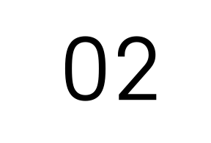








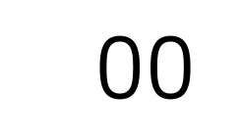


Slide 3







Slide 4












Slide 5



























Slide 6

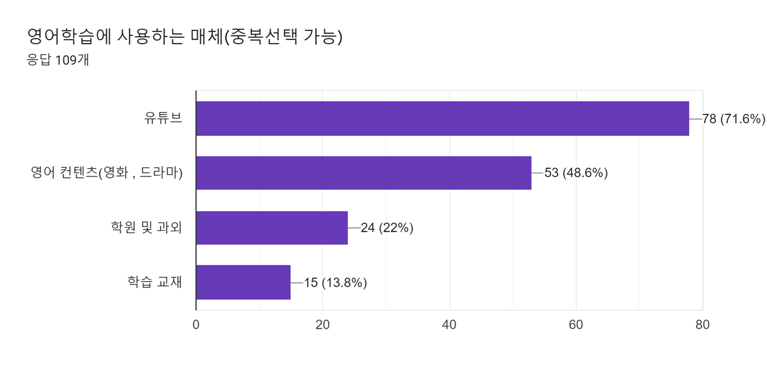

Slide 7















Slide 8



















Slide 9

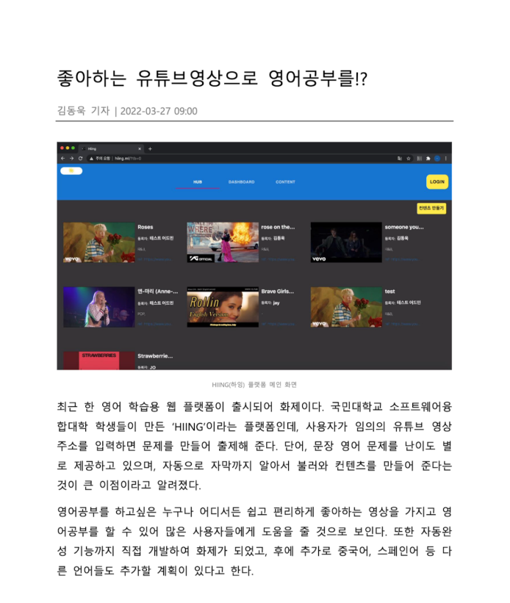




Slide 10












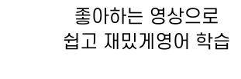

Slide 11
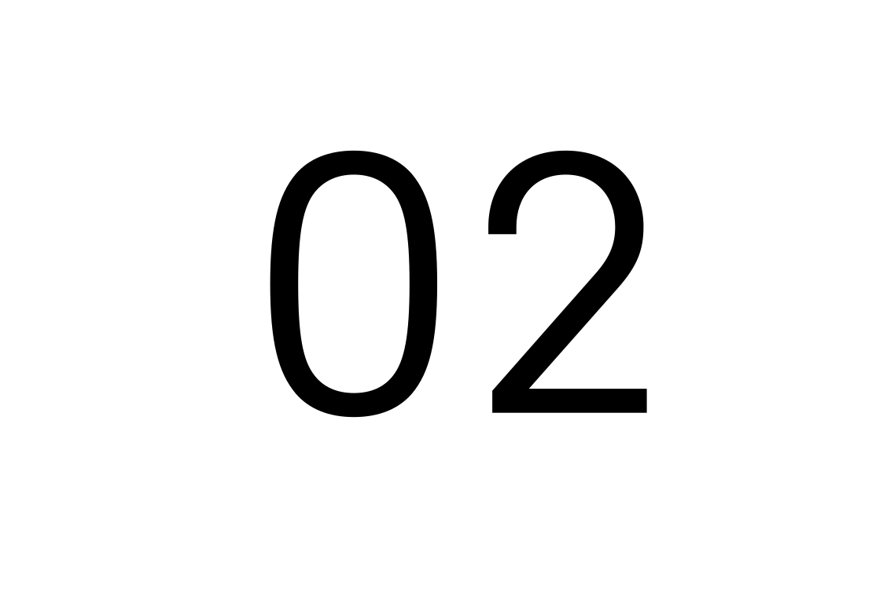


Slide 12











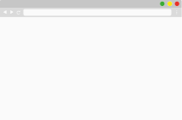
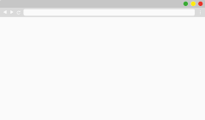




Slide 13

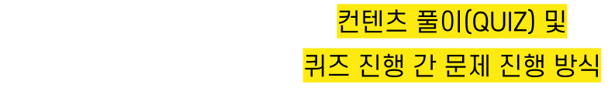








Slide 14




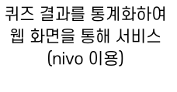




Slide 15






























Slide 16

































Slide 17






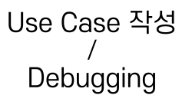



Slide 18














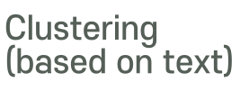










Slide 19

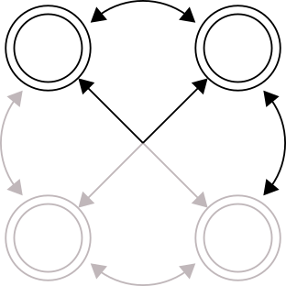



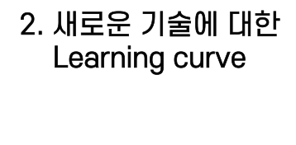
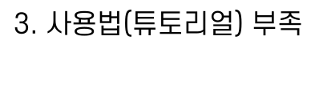


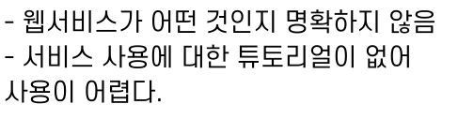

Slide 20



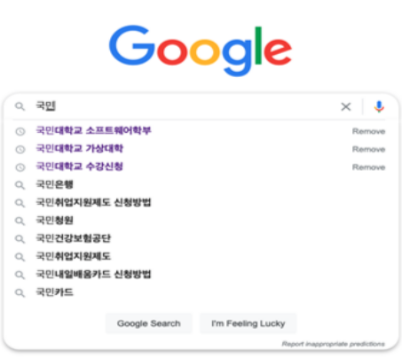



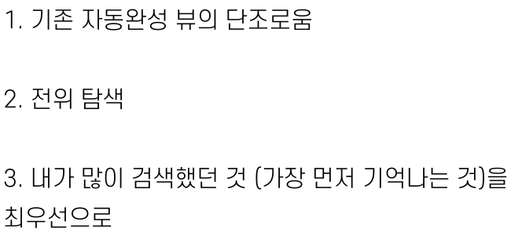



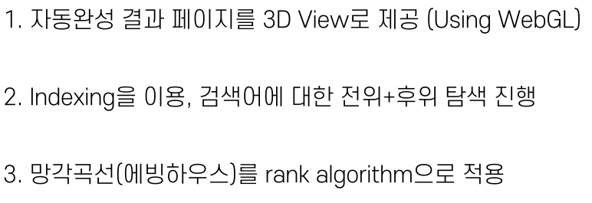


Slide 21

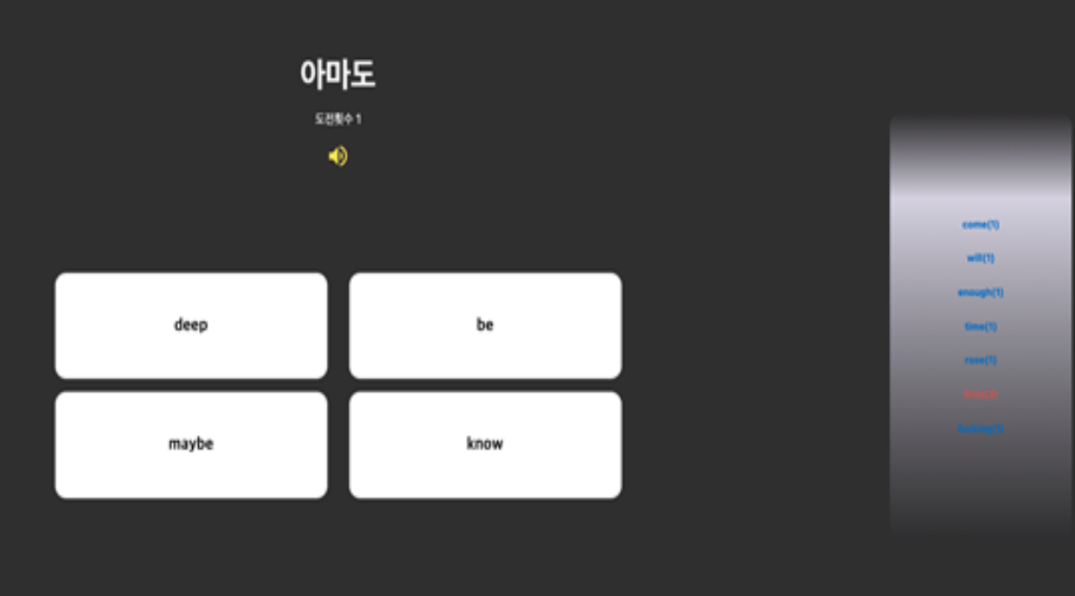
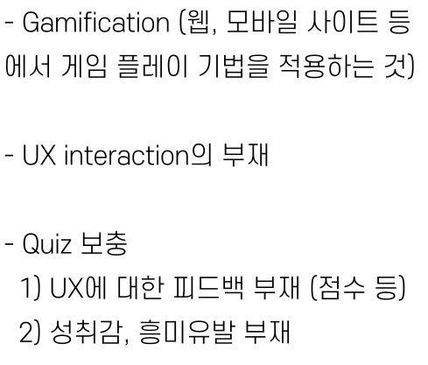

Slide 22


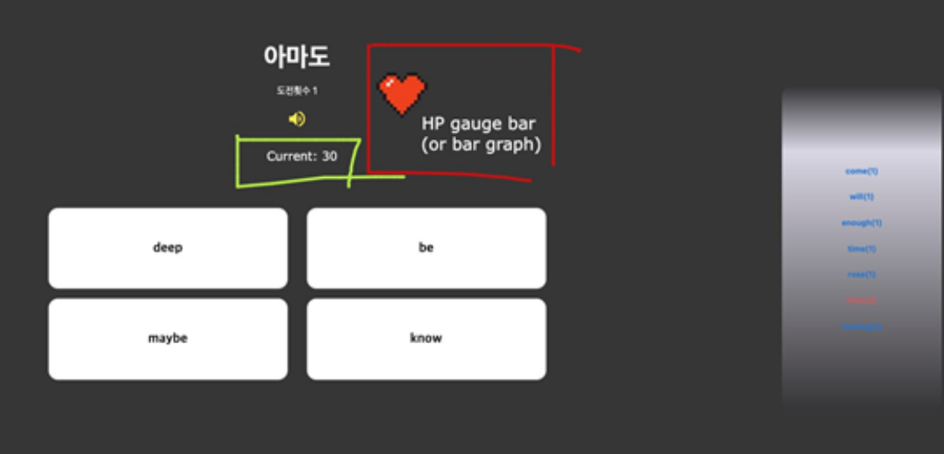
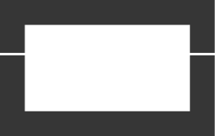








Slide 23
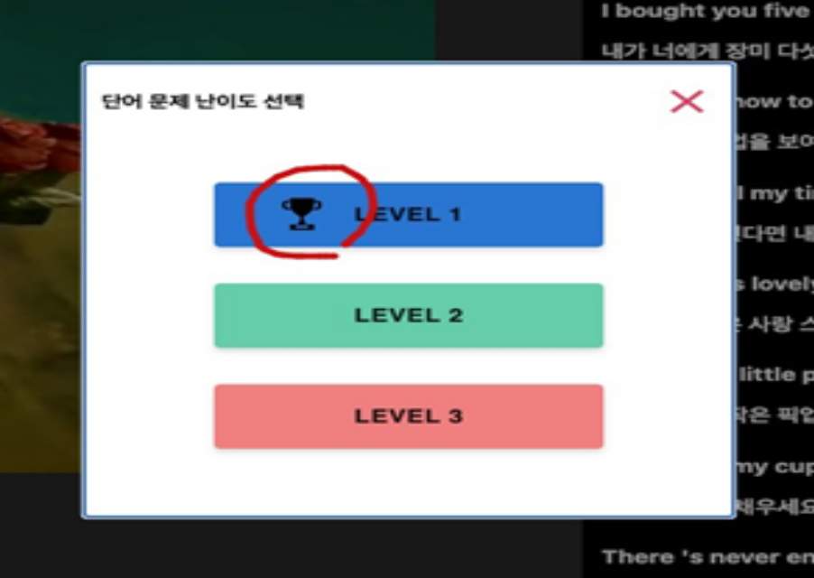

Slide 24
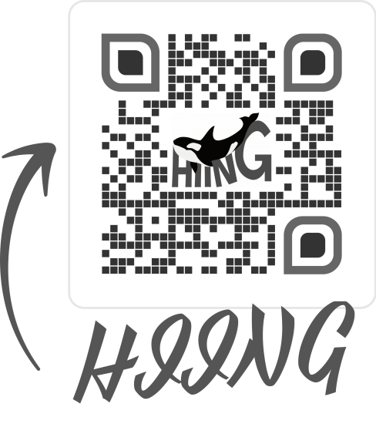

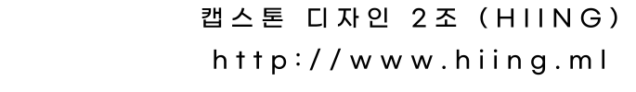

Slide 25






참고자료 01 - 프론트엔드 서버
01. 핵심 기능 02. 시스템 03. 향후 일정
웹 서비스 노출을 위한 SEO (검색엔진 최적화)를 지원
SSR 을 지원해 사용자 경험(UX)에 도움이 됨.
central data store
data transfer between pages
Stacks
런타임 안정성
design frameworks

Slide 26




참고자료 02 - 백엔드 서버
01. 핵심 기능 02. 시스템 03. 향후 일정
뛰어난 보안 (Spring Security) 설정
내장 Tomcat server 을 제공해, 웹 서비스 구현이 간편
기존 MVC 패턴의 spring 을 보완, auto configuration 을 지원.
ORM
Stacks
query supported by entity types
(데이터베이스에 대한 백엔드 의존성 감소)
build faster than Maven
외부 라이브러리 관리 편리성
자연어 처리 핵심 라이브러리
Tokenize, Lemmatize,
POS tagging 등
다양한 기능 지원

Slide 27



참고자료 03 - 데이터베이스
01. 핵심 기능 02. 시스템 03. 향후 일정
RDBMS
In-memory DB
NoSQL
메인 서비스 데이터 저장
검색어 순위 및 Token store 로 활용
크롤링 데이터 저장
eg) 사용자, 카테고리, 컨텐츠, Quiz, 리포트
자동 완성용
Index 정보 저장

Slide 28


참고자료 04 - 통신 프로토콜
01. 핵심 기능 02. 시스템 03. 향후 일정
기본 프로토콜로 이용
이미지, 엑셀 등 byte files 의
Form-data 형식에서만 이용
Micro service 에 특화.
Single endpoint 를 갖기 때문에, api 호출이 간결.
Playground 라는 API 문서를 자동으로 생성해줌.

Slide 29



참고자료 05 - 시스템 설계도
Frontend (Client server)
Backend (Service Server)
Database, other servers
API call
queries
JSON
rows (data)
JSON
자연어 처리 수행
(tokenize, lemmatize,
pos tagging)

